Slide 1
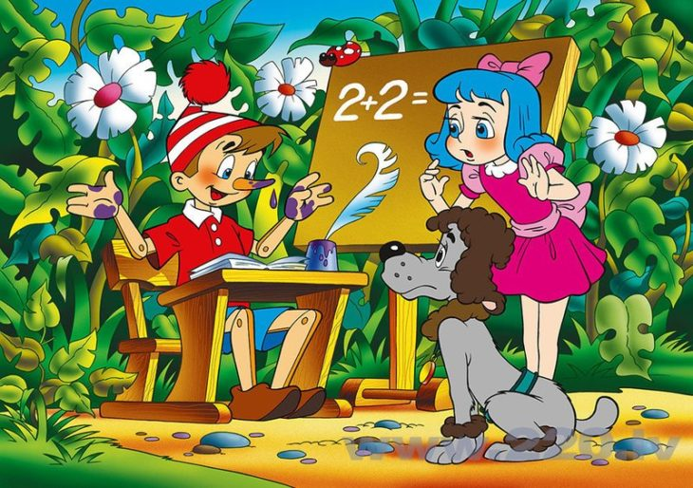
муниципальное казенное дошкольное образовательное
учреждение города Новосибирска
«Детский сад № 238 комбинированного вида»
г. Новосибирск – 136, ул. Киевская, 7 тел./факс 350-24-00
ИНН 5404154277 КПП 540401001 ОГРН 1025401486604
Сказкотерапия, как один из видов здоровьесберегающей технологии
Подготовила старший воспитатель
МКДОУ д/с № 238
Неустроева Оксана Владимировна

Slide 2
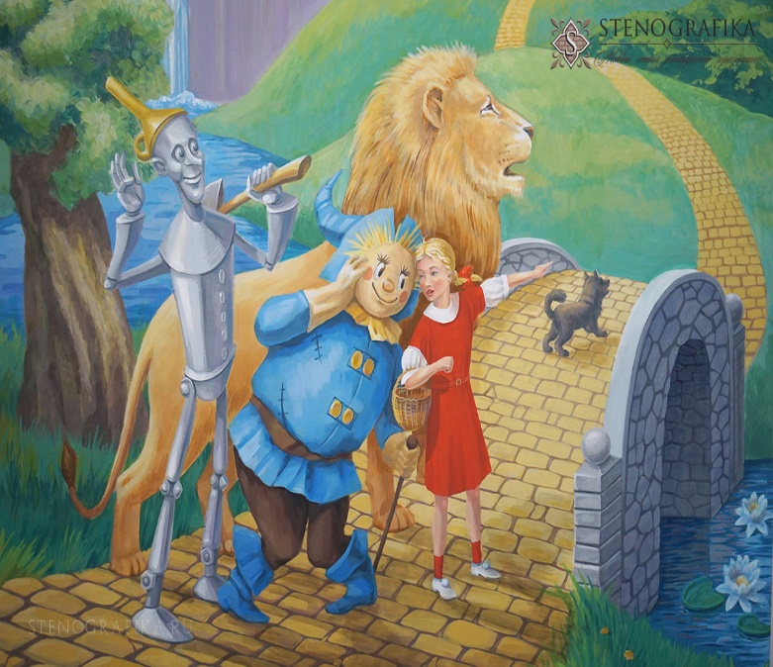
«Сказка может помочь воспитать ум, дать ключи для того, чтобы войти в действительность новыми путями, может помочь ребенку узнать мир и одарить его воображение» Д. Родари

Slide 3
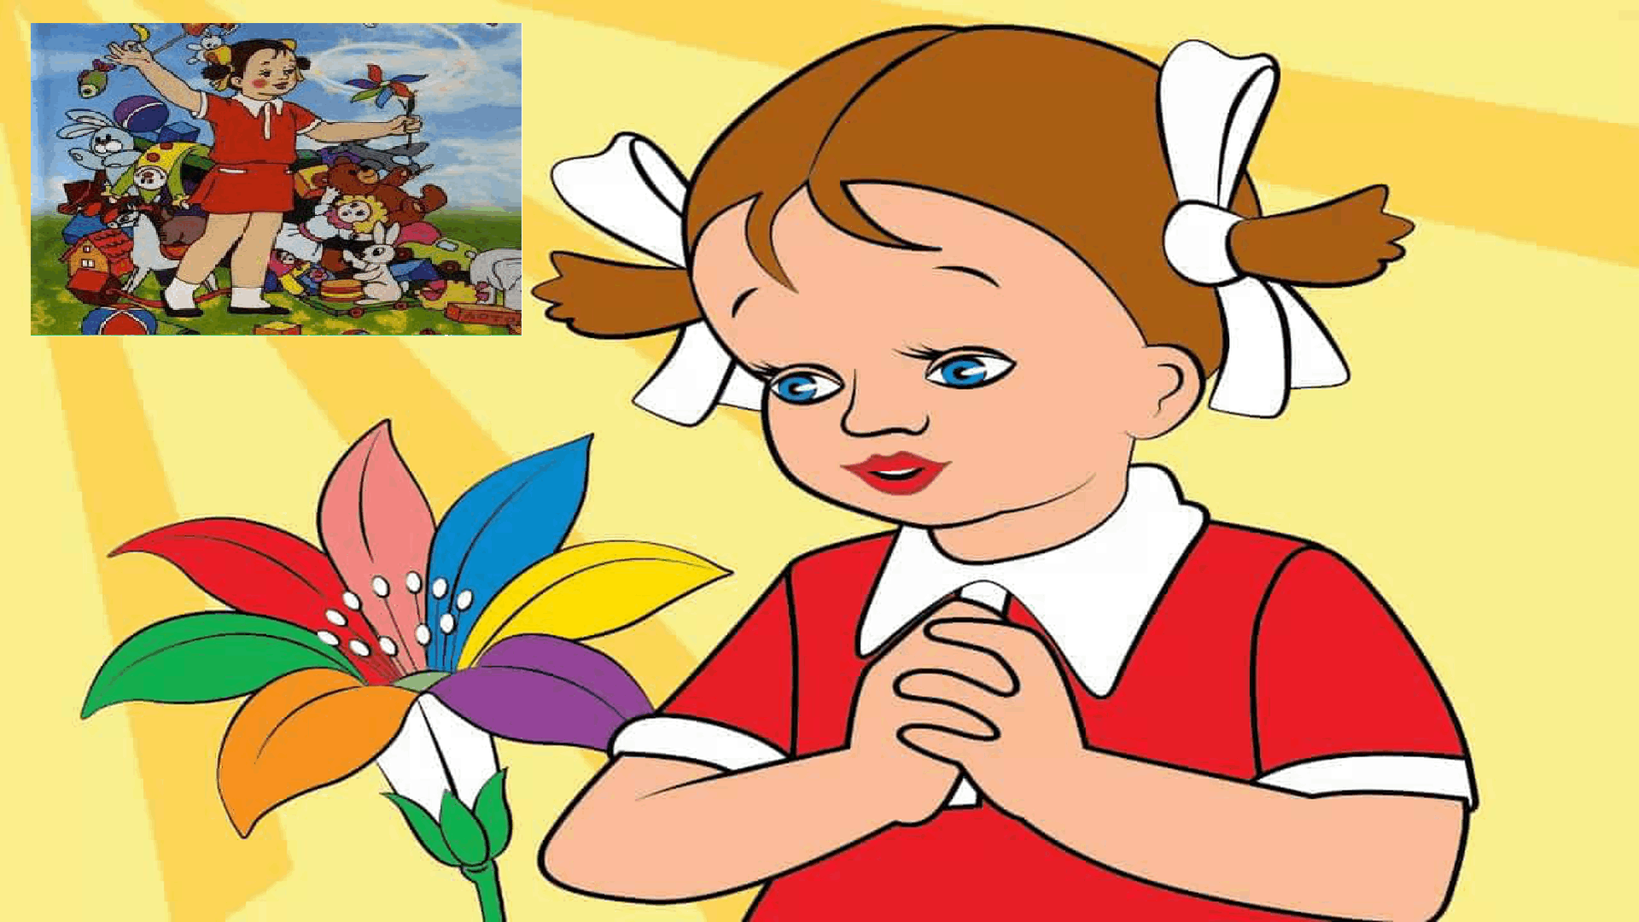
Здоровьесберегающая технология – это целостная система воспитательно-оздоровительных, коррекционных и профилактических мероприятий, которые осуществляются в процессе взаимодействия ребёнка и педагога, ребёнка и родителей.
Цель здоровьесберегающих образовательных технологий – обеспечить ребенку возможность сохранения здоровья, сформировать у него необходимые знания, умения и навыки по здоровому образу жизни, сформировать умения использовать полученные знания в повседневной жизни.

Slide 4
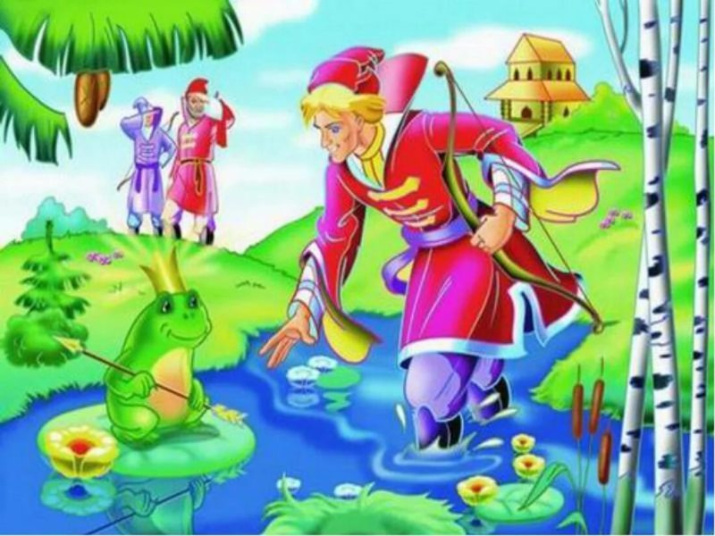
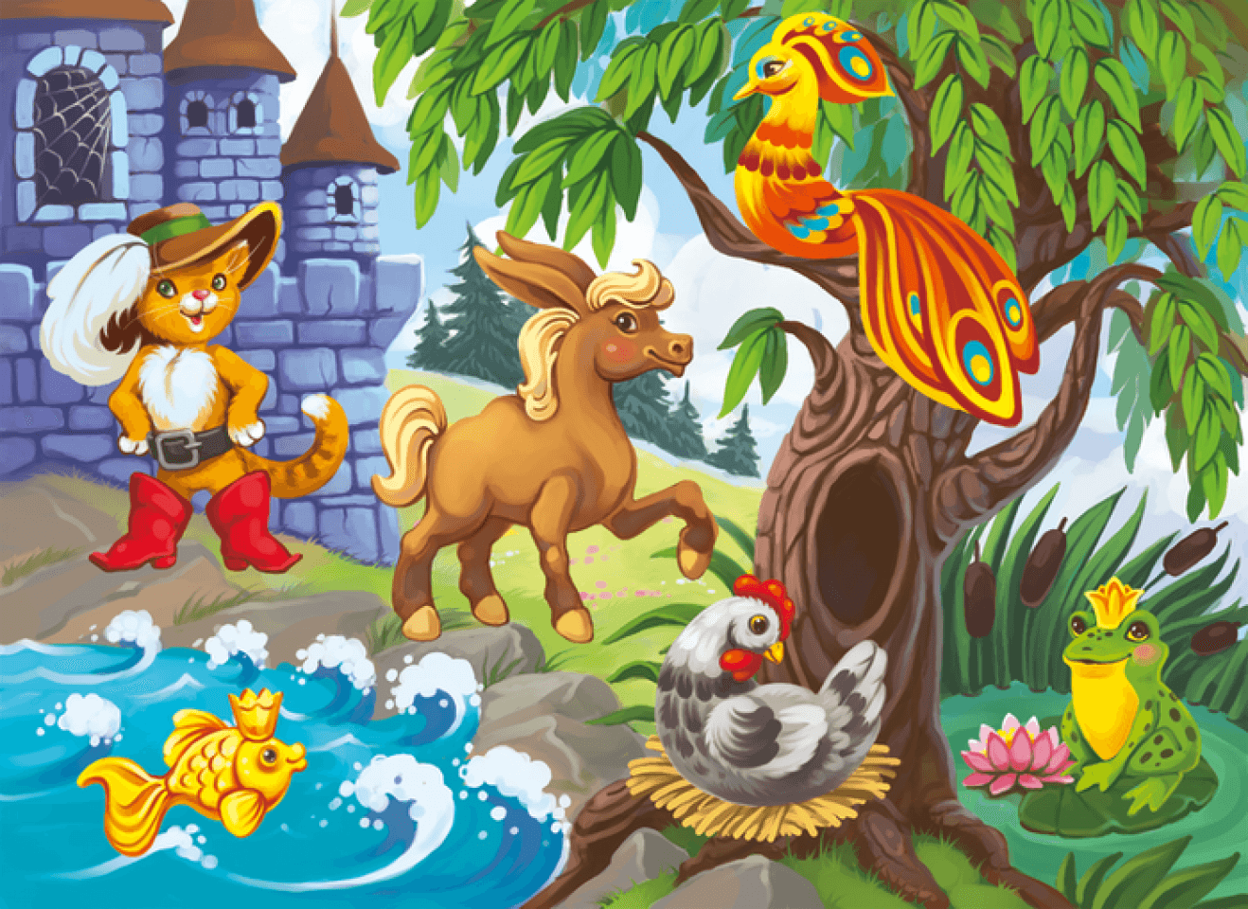
Сказкотерапия – один из видов здоровье сберегающих технологий. Является инновационным методом в работе с детьми, который, позволяет мягко и ненавязчиво воздействовать на ребенка при помощи сказки, решая при этом самые разные задачи на всех этапах его обучения и развития.

Slide 5
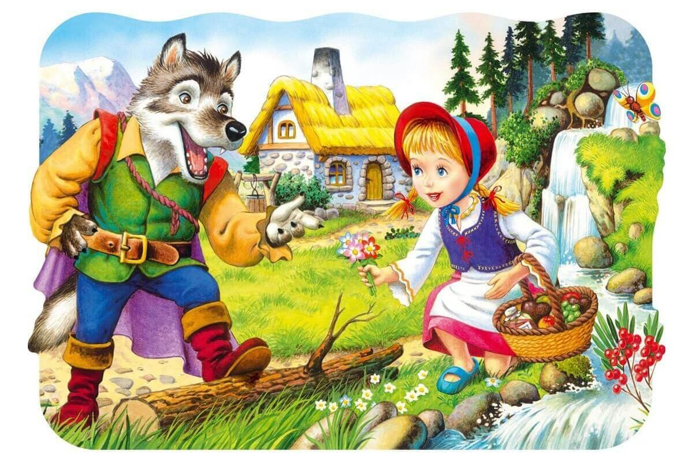
Сказкотерапия для детей дошкольного возраста: виды сказкотерапии.
Различают следующие виды сказок:
дидактическая: ребенку повествуют о новых понятиях (дом, природа, семья, правила поведения в обществе);
художественная: знакомство ребенка с эстетическими принципами, традициями человечества;
профилактическая: сказки для чтения, служащие накоплению знаний ребенком;
медитативная: формирует положительное состояние малыша (например, перед сном).

Slide 6
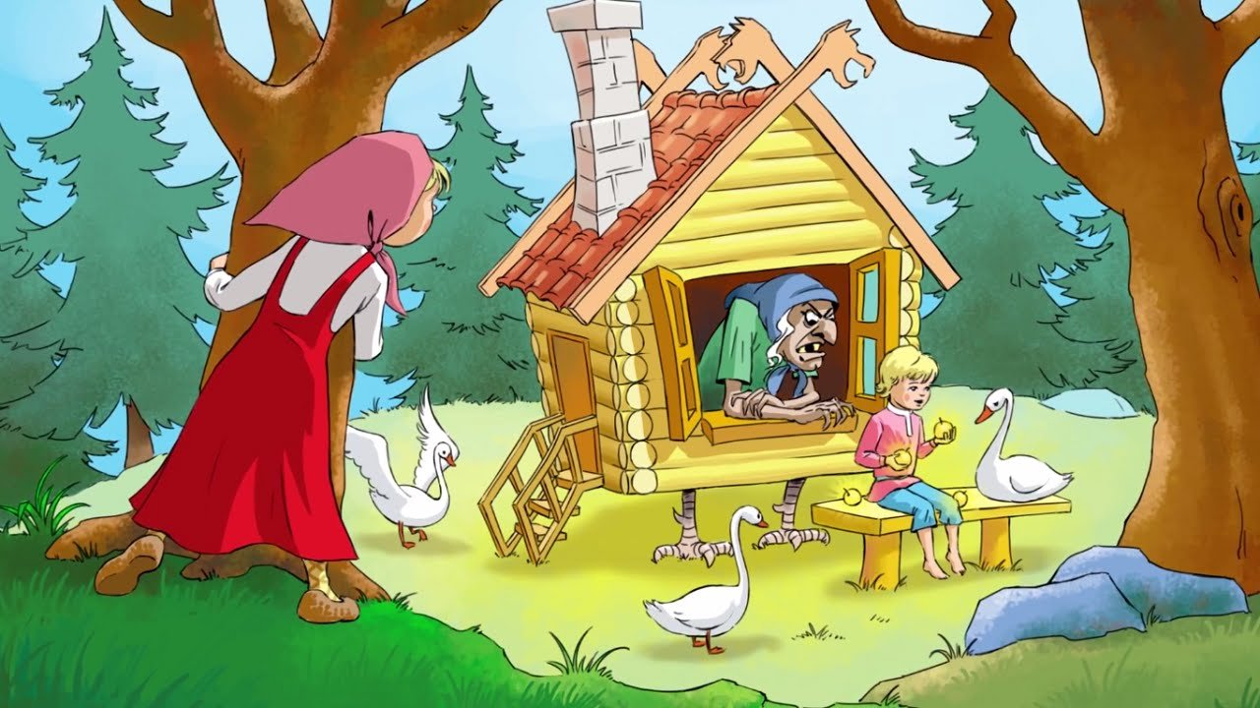
Наибольшей популярностью метод сказкотерапии пользуется у педагогов дошкольных учреждений, поскольку помогает: воспитать, развить и обучить детей продуктивным навыкам взаимодействия с другими людьми, наладить взаимопонимание в детском коллективе развивать речь и высшие психические функции: мышление, память, воображение.

Slide 7
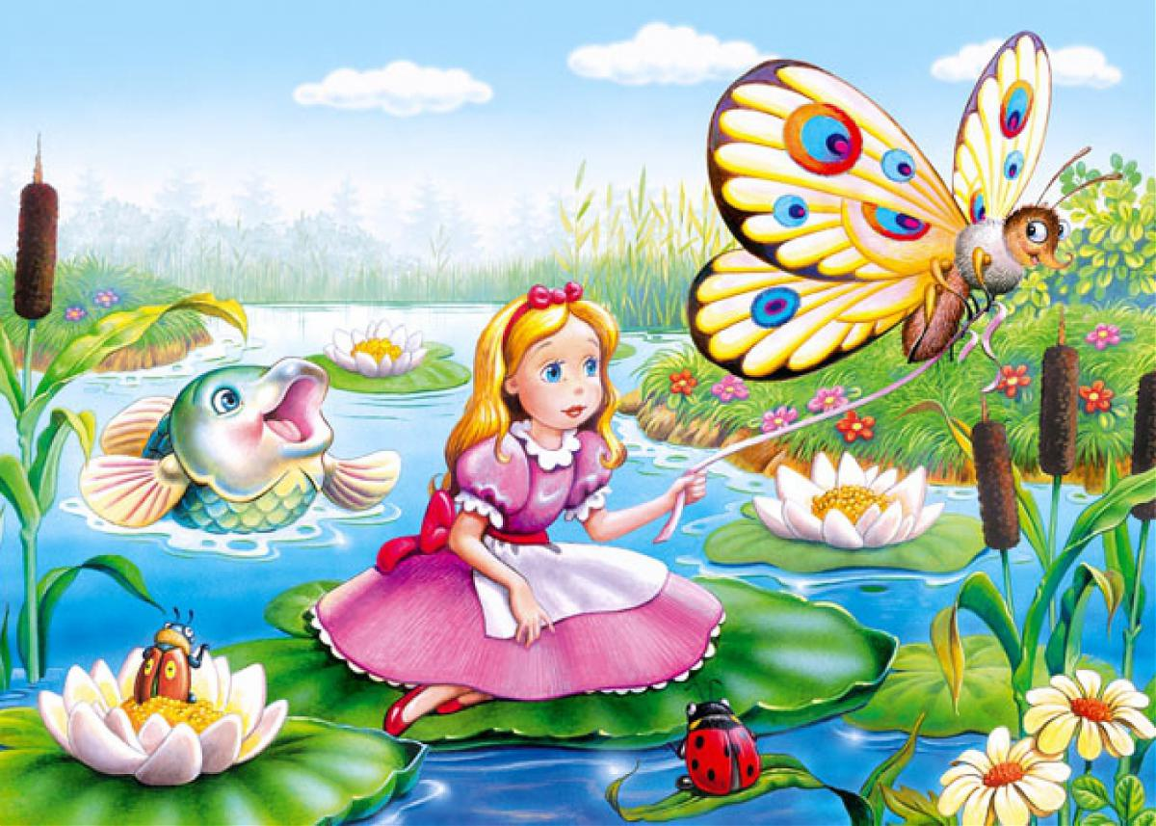
Сказкотерапия оказывает положительное влияние не только на развитие личности ребенка, но и на его речевое развитие, что не только большинство логопедов применяют данную коррекционную технологию в своей практической деятельности, но и должны применять воспитатели, работающие на комбинированных группах и не только.

Slide 8
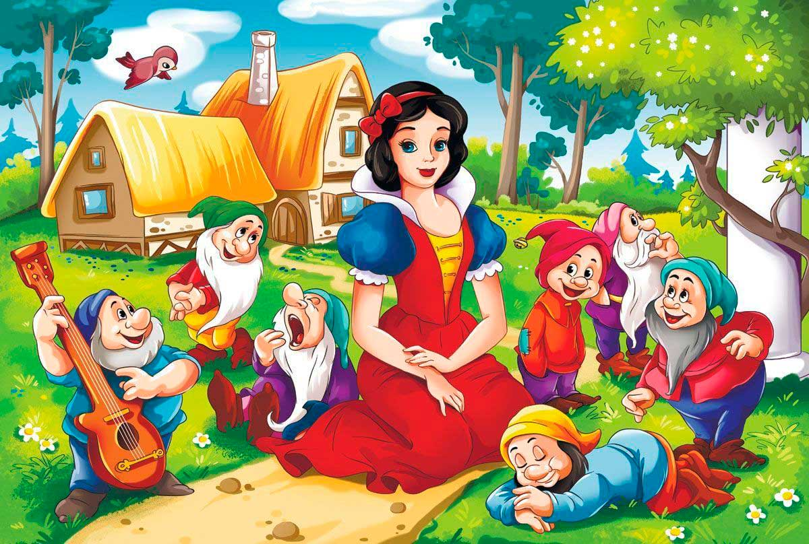
Целесообразным считается выделить элементы сказкотерапии используемые в работе:
превращение занятия в сказочный сюжет;
привлечение к занятию сказочного героя;
употребление фрагментов из сказок;
придумывание сказок

Slide 9
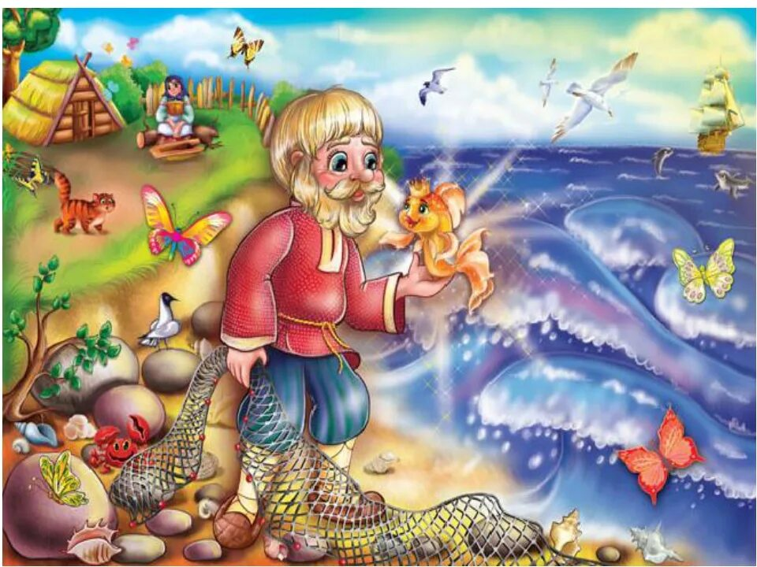
В процессе работы над сказками происходит обогащение словарного запаса, автоматизация звуков, а также введение этих звуков в самостоятельную речь. В работе над текстом сказки ребенок учится пересказывать, придумывать, осуществлять поиск ответов на вопросы, что в свою очередь способствует развитию связной речи. Развитию таких компонентов стороны речи как: темп, тембр, сила, интонация, выразительность, способствует драматизация сказки. Формированию положительных черт характера способствует введение сказочного героя в организованную образовательную деятельность.

Slide 10
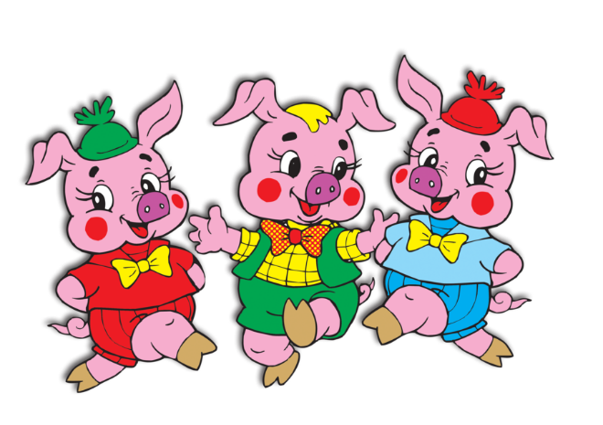
В работе применение элементов сказкотерапии даёт
возможность решать следующие задачи:
Коррекционно-образовательные: развитие всех компонентов речи,
фонематическое восприятие, проводить работу над артикуляцией,
автоматизацией, дифференциацией, а также введение звуков в свободную
речь, развитие слоговой структуры слова.
Коррекционно-развивающие: развитие памяти, мышления, внимания,
восприятия, воображения.
Коррекционно - воспитательные: развитие чувства доброты, любви к природе, ответственности, сопереживания.

Slide 11
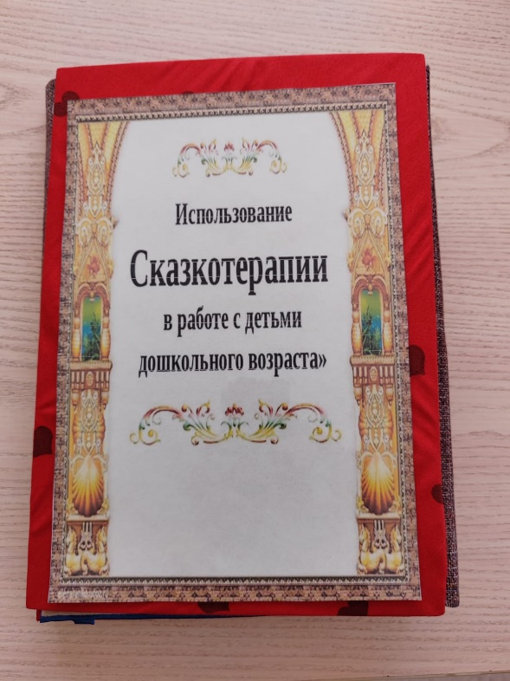
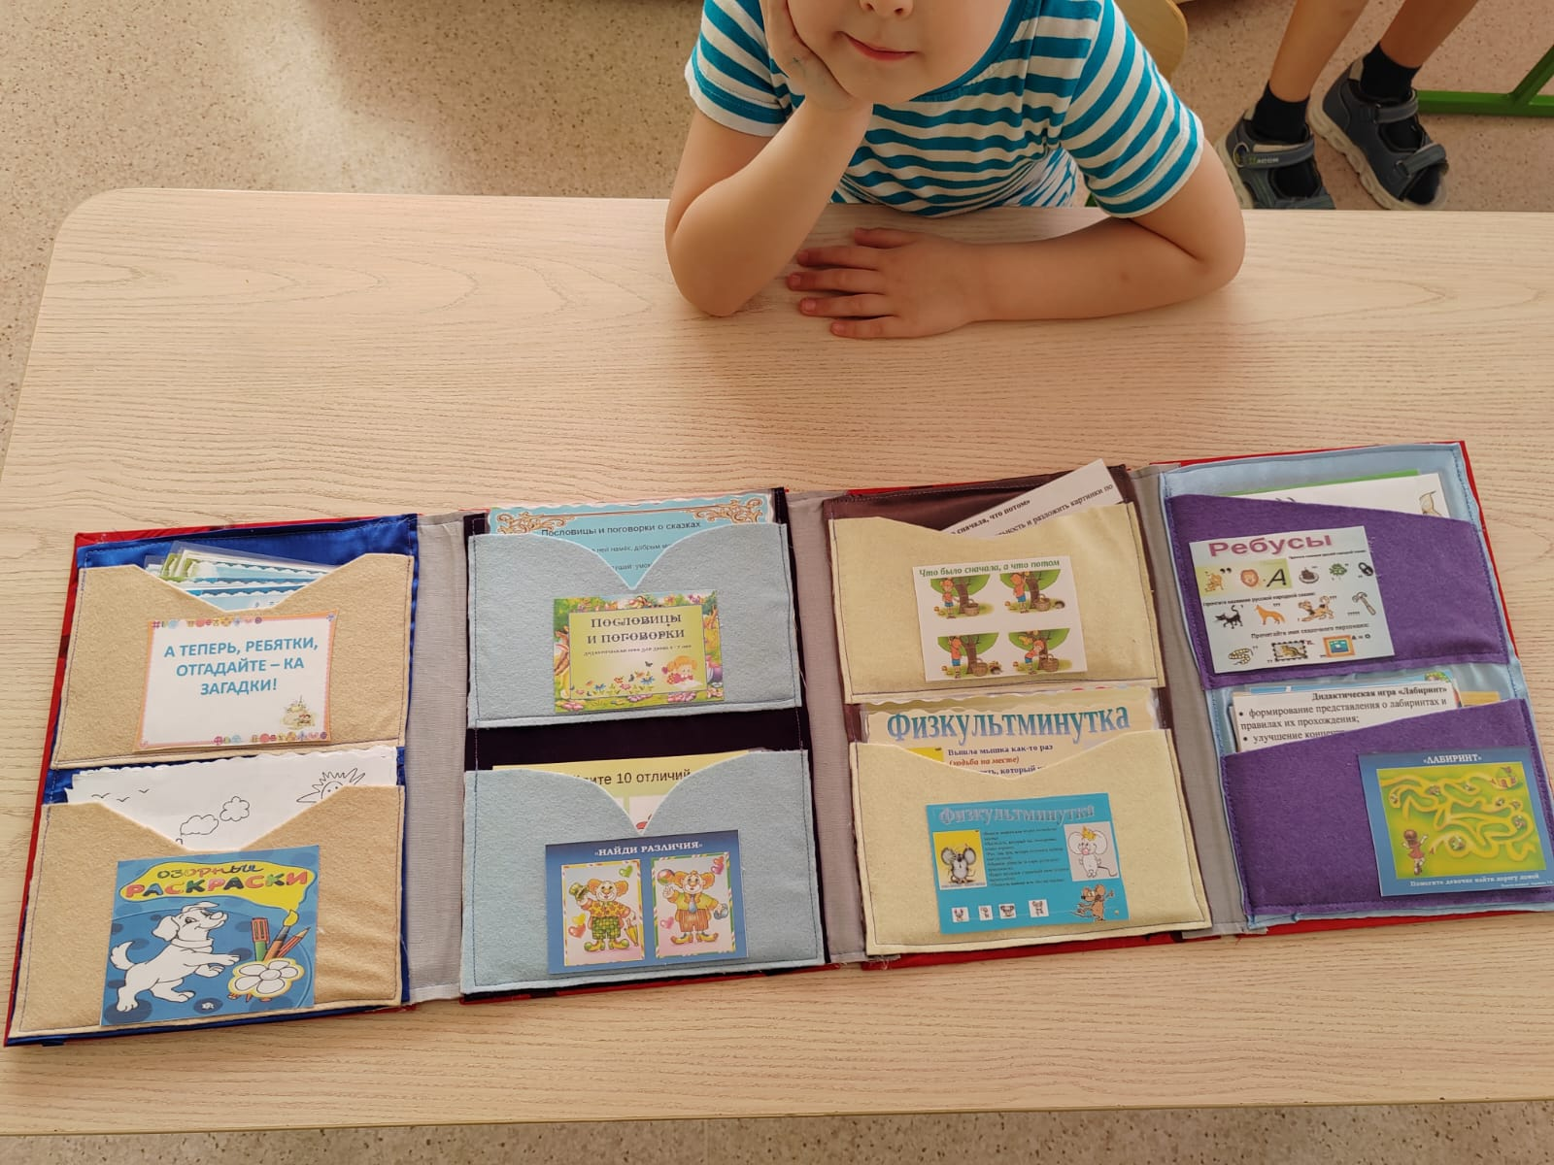
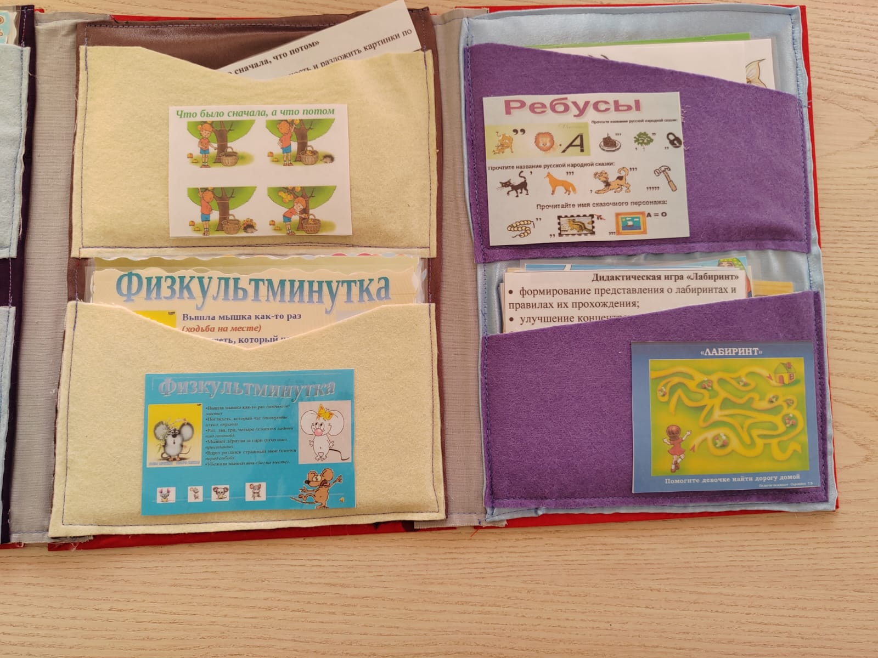
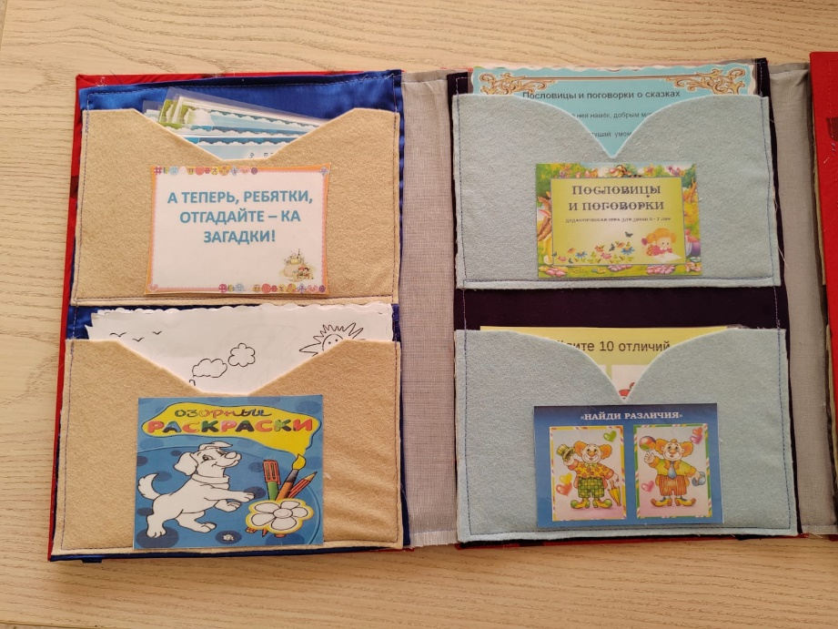
Воспитатели группы разработали лэпбук по здоровьесберегающей технологии для развития коррекционной работы по развитию речи и мы готовы вам его представить:

Slide 12
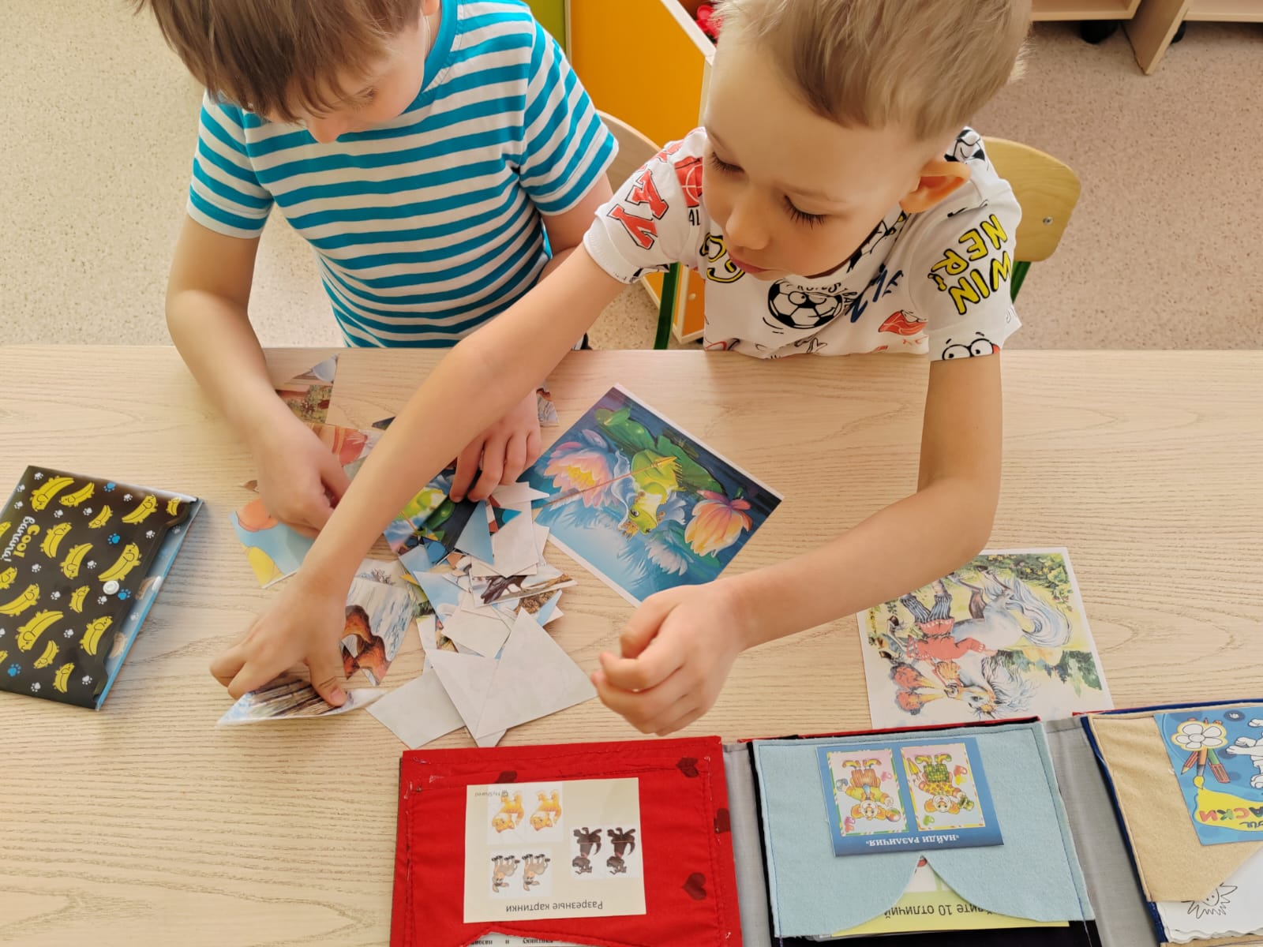
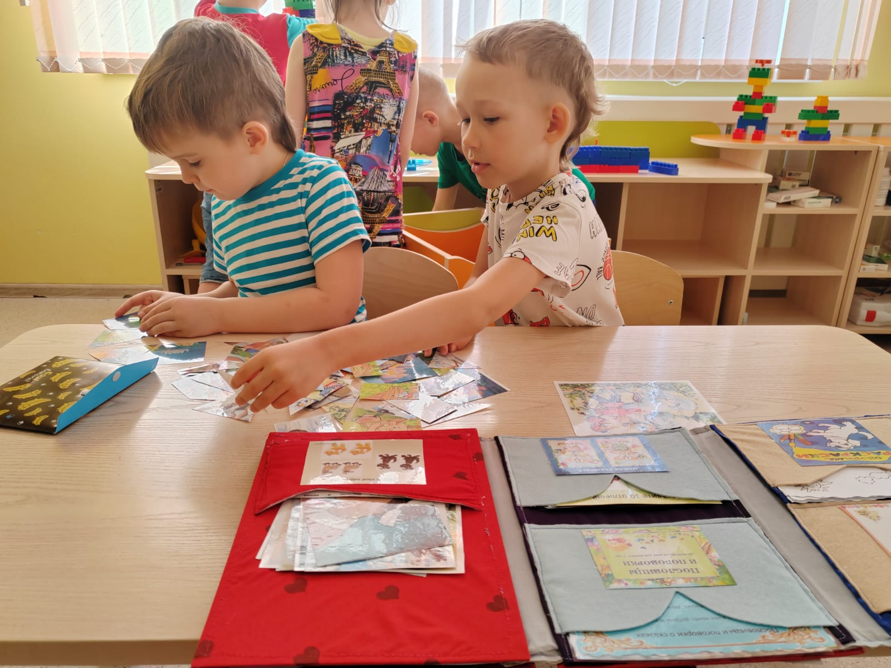
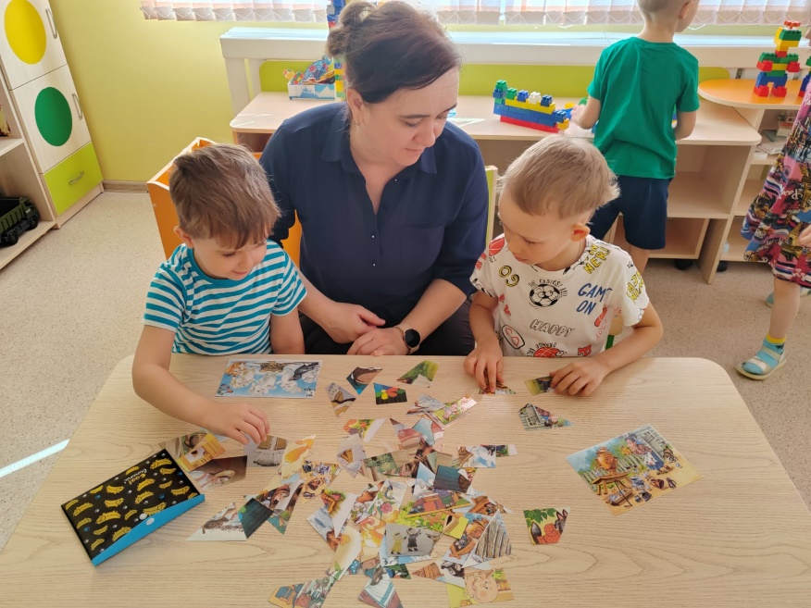
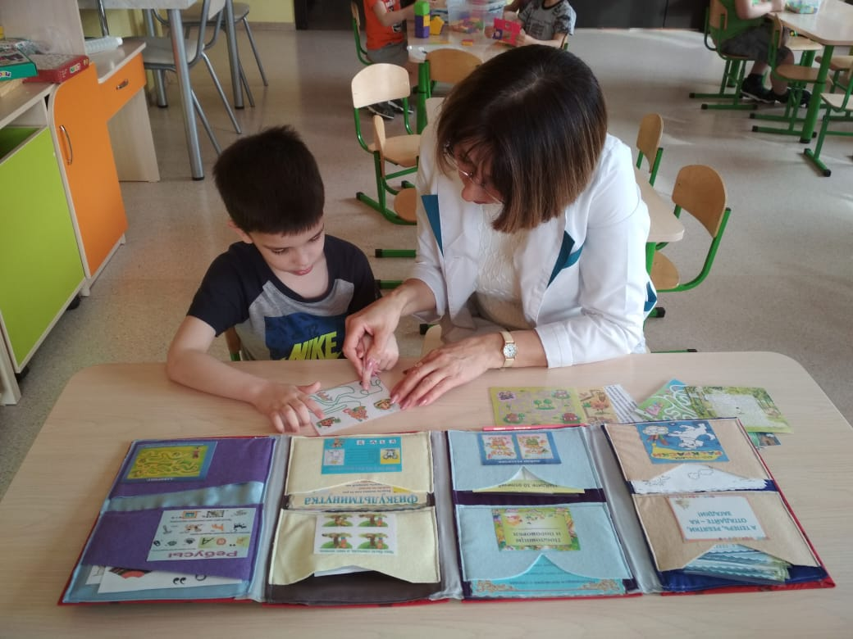
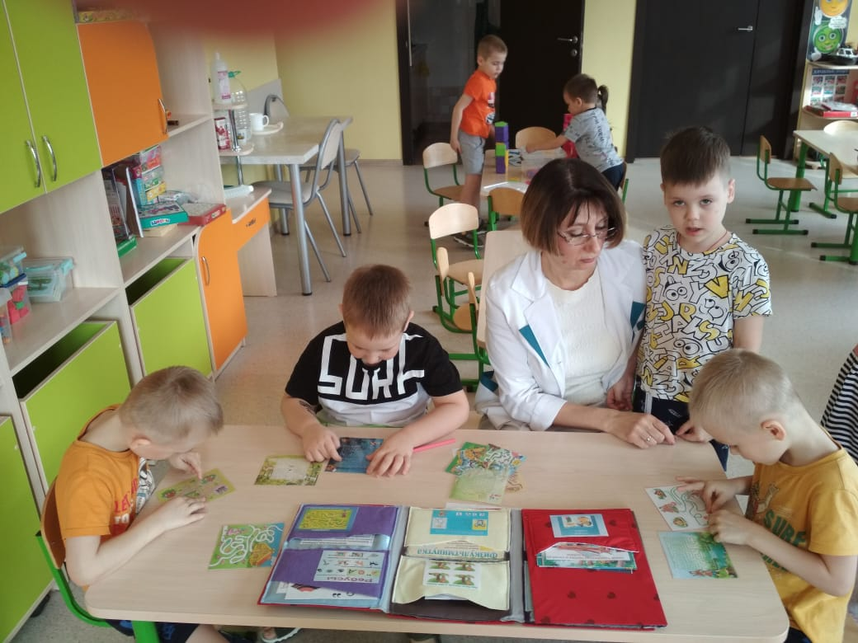

Slide 13
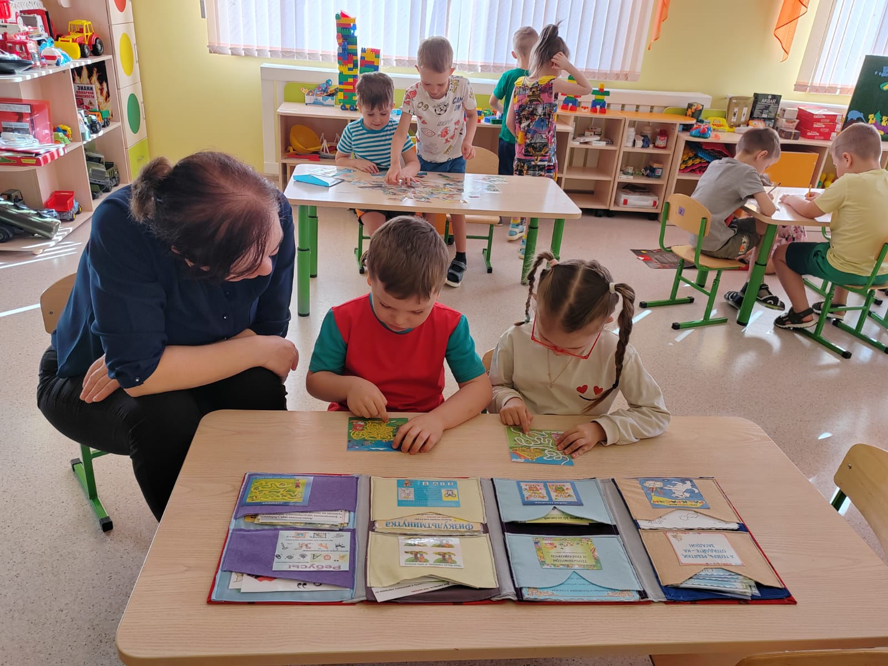
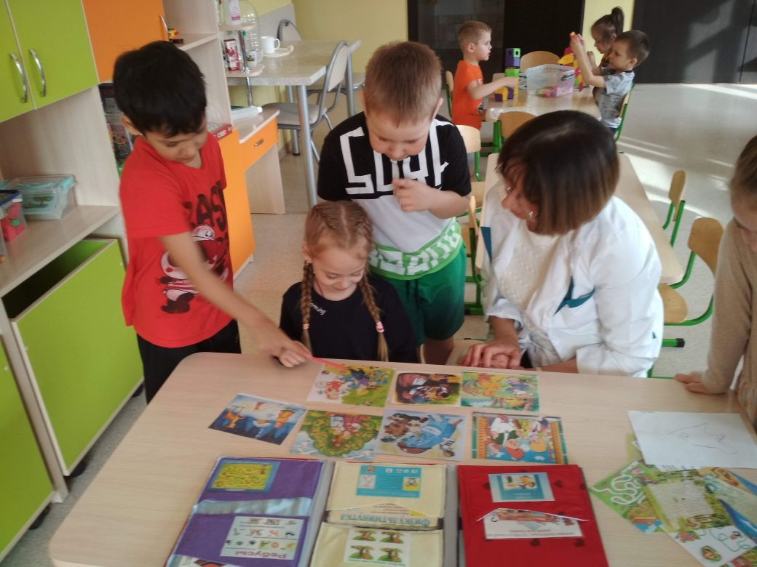
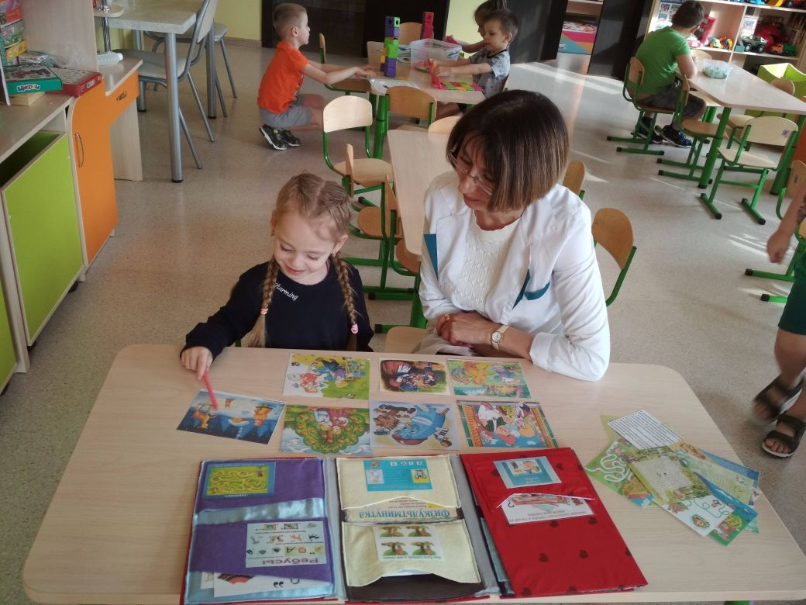

Slide 14
СПАСИБО ЗА ВНИМАНИЕ!

